Slide 1
Cómo ahorrar un dólar….cuando no se tiene ni un centavo de sobra?
Ponga el nombre, condado, fecha.

Slide 2
¿Por qué quiere ahorrar dinero?
Para pagar cuentas y llegar a fin de mes
Ahorrar para gastos grandes
Ahorrar para emergencias
Pagar una deuda
Otras razones
Notes:
Anime a los participantes a considerar los “ahorros” como algo más que simplemente ahorrar dinero para un objetivo financiero – ahorrar también significa reducir y ponerse al día.

Slide 3
Bandera de Italia
Notes:
Bandera de Italia: Esto es eficaz para aliviar la ansiedad de su situación actual. El mensaje es sencillo:
No importa dónde va a empezar. Al seguir algunos consejos básicos, todos terminan en el mismo lugar….la independencia financiera

Slide 4
Notes:
Empiece por escoger cualquier bandera que tenga el color AZUL
• Mueva el dedo a la IZQUIERDA o a la DERECHA hacia la bandera más cercana que tenga el color VERDE
• Ahora SUBA O BAJE hacia la bandera más cercana que tenga algo de AMARILLO
• Finalmente, vaya a la IZQUIERDA o hacia ABAJO hacia la bandera más cercana que tenga VERDE
• ¡TODOS DEBEN HABER LLEGADO A LA BANDERA DE ITALIA!
No importa dónde empiece. Al seguir algunos consejos básicos, todos llegarán al mismo lugar….¡mayor seguridad financiera!

Slide 5
¿Piensa usted que los ahorros ayudan a crear un equilibrio?
Ingreso
Gastos
¿O son el ahorro y la reducción de gastos una carga?
Notes:
La importancia de la actitud cuando se trata de equilibrar los gastos y los ingresos. Es posible que algunas personas sientan que un presupuesto los abruma o limita sus gastos.

Slide 6
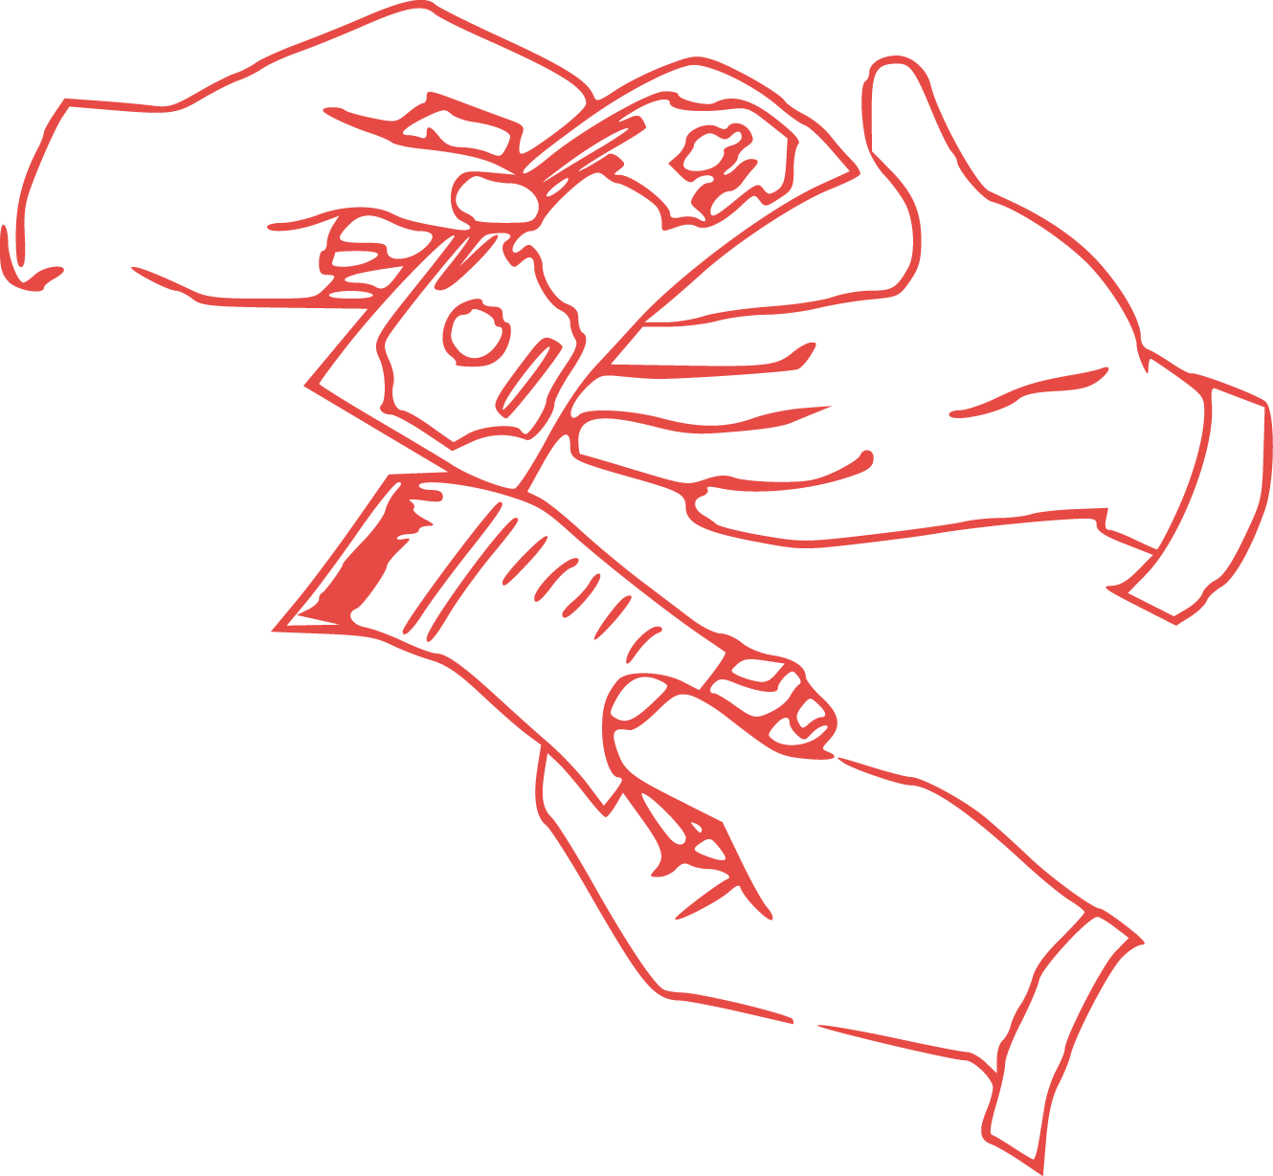
Si quiere ahorrar dinero, ¡haga planes para gastarlo!
Notes:
Piensen en la planificación de sus propios gastos como decisiones que los empoderan. Es más positivo que “reducir” los gastos.

Slide 7
Ideas para ahorrar dinero
Reclame sus créditos tributarios
Notes:
Refiérase al formulario de resumen sobre el crédito tributario (depende también del momento oportuno para el año tributario) – que incluye el crédito tributario por hijos, EITC, Homestead. Los créditos son una manera de aumentar los ingresos.

Slide 8
Ideas para ahorrar dinero
Tenga objetivos financieros.
Notes:
(Este es el tema del primer boletín informativo para los hogares que lo reciben)
Tener un objetivo financiero puede indicar la dirección que necesita tomar. Si tiene un objetivo grande, usted puede pensar en las medidas pequeñas que puede adoptar para alcanzar ese objetivo. Los objetivos desafiantes se pueden dividir en objetivos menores para enfrentarlos uno a la vez.

Slide 9
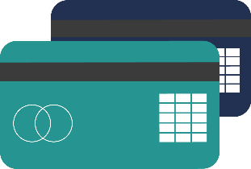
Objetivos financieros personales
1 Año
3 Años
5 Años
¿Qué – Cuándo – Cuánto?
Notes:
Boletín informativo:
Cualquiera que sea el objetivo que quiere establecer, los objetivos fuertes tienen algunas cosas en común:
Dicen lo que quiere
Dicen cuándo lo quiere
Y dicen cómo piensa obtenerlo
Una vez que sepa su objetivo u objetivos, puede decidir cómo proceder. A veces es mejor ahorrar solamente para un objetivo a la vez para no estirar al máximo sus recursos = Establecer Prioridades de objetivos

Slide 10
¿Cuál es el precio de cada objetivo?
Objetivo
= Un automóvil mejor
Fecha en que se necesita
= 3 años/36 meses
Cantidad necesaria
= $3000
Cantidad para ahorrar al mes
= $83
Notes:
Ejemplo de un objetivo que es INTELIGENTE – con tal que sea realista. Si usted no es capaz de ahorrar $83 al mes, entonces cuáles son sus alternativas? (automóvil más barato, un período de tiempo más largo, menos dinero al contado, etc. – para modificar el objetivo)
Y si usted sabe que tiene $83 al mes, entonces establezca un ahorro automático. ¿Puede usted pedir que se lo saquen directamente de su cuenta de cheques y lo depositen en su cuenta de ahorros? Ahorrar es más fácil cuando es automático y fuera de su alcance.

Slide 11
Ideas para ahorrar dinero
Organícese (más o menos)
Notes:
Pida que levanten la mano los que han querido devolver algo alguna vez pero han perdido el recibo. O cuente una historia personal divertida sobre documentación que salió mal. Discusión sobre documentación familiar para el correo, pagar cuentas, cuadrar la chequera, encontrar recibos, presentar declaración de impuestos, etc. Dependiendo del tiempo disponible – pida ejemplos de cómo los participantes manejan el flujo de correo diario. Señale que se puede ahorrar dinero simplemente evitando los recargos e intereses por pagos atrasados y guardando la documentación para créditos tributarios.

Slide 12
Ideas para ahorrar dinero
Busque los goteos pequeños
“Pequeños goteos pueden hundir barcos grandes.” -- Ben Franklin
Notes:
Refiérase al folleto con el ejemplo de una pizza y cómo los gastos pequeños diarios pueden tener un gran impacto. Comparta un ejemplo personal sobre un hábito del que se dio cuenta o trató de reducir. Use calculadoras Advantage si las tiene.

Slide 13
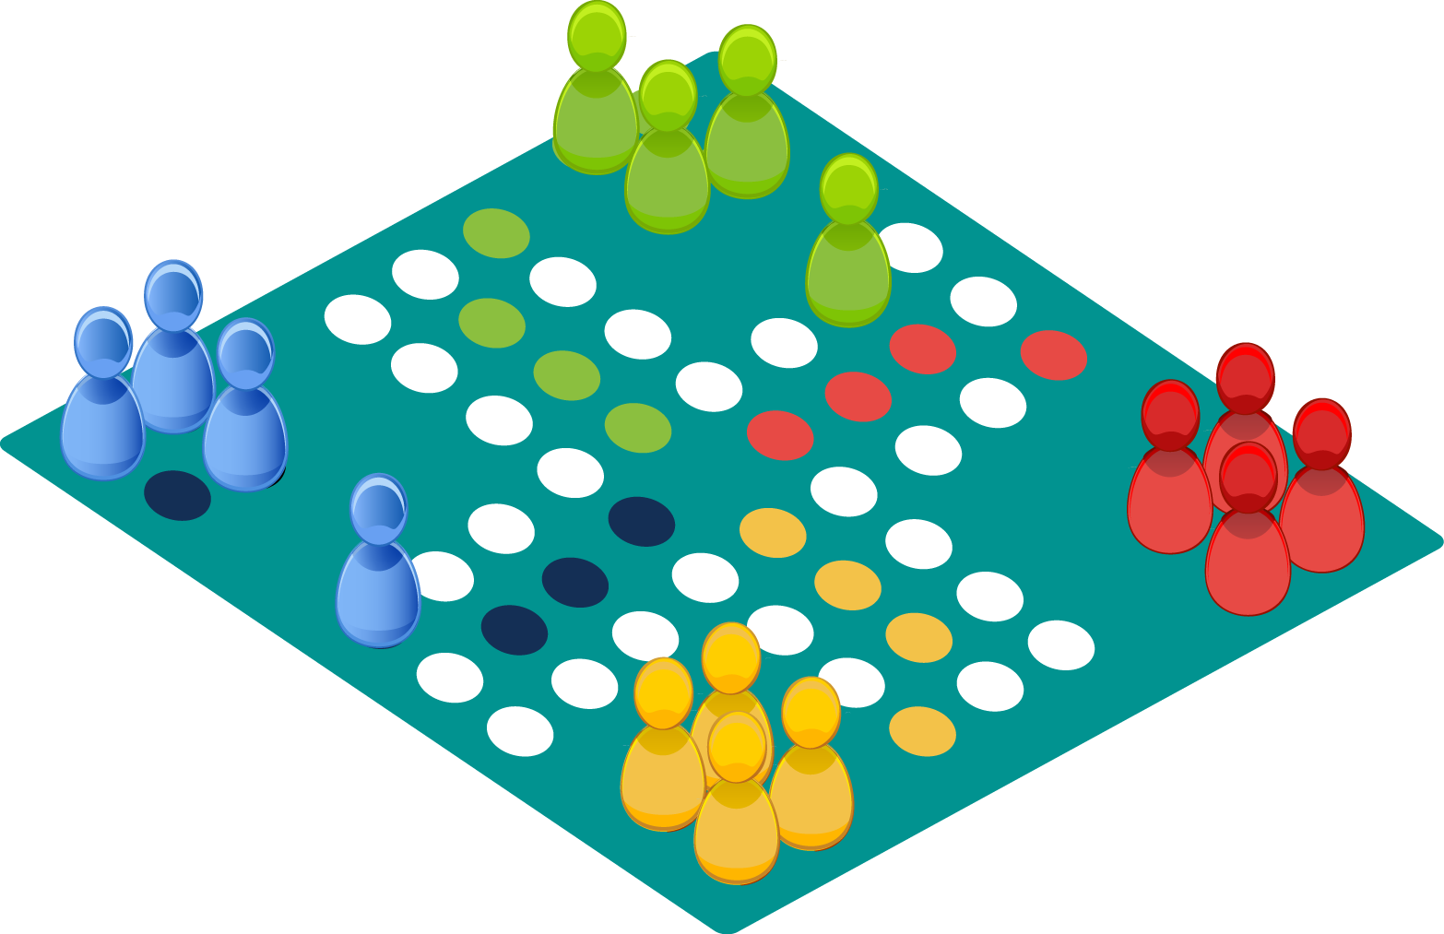
Ideas para ahorrar dinero
Busque cosas entretenidas que hacer que no cuesten mucho dinero
(compras, TV)
Notes:
You work hard for your money and need some enjoyable outlets. Build the expense into your budget and play around with ways to keep it on the cheap.
In Juliet Schor’s book “The Overspent American” – she noted correlation between amount of time spent watching TV and “window shopping” (mall, catalogues, online) and a decrease in amount of annual household savings. It can be hard to constantly see things you want and it feels like everybody has all these things but you.

Slide 14
Ideas para ahorrar dinero
Limite las compras al por mayor
Notes:
It can be a good idea to stock up on some household items – toilet paper, lightbulbs, batteries, etc. – when they’re on sale (if you have the space and money). But purchasing in bulk on certain items – especially snack foods, alcohol, or other treats – can end up costing you more. Research shows that people tend to use these types of items more when they buy in bulk, figuring that they spent less per item and have lots to go around.
Also, people are more likely to buy unhealthy foods when they pay using credit or debit cards, according to one study in the Journal of Consumer Research. Researchers say 2 factors contribute to this effect: First, there is a correlation between unhealthiness and impulsiveness of food items: Unhealthy food items also tend to elicit impulsive responses. Second, cash payments are psychologically more painful than card payments, and this pain of payment can curb the impulsive responses to buy unhealthy food items.

Slide 15
Ideas para ahorrar dinero
Cómprelo más barato
Hágalo durar más
Úselo menos
ON SALE!
Notes:
Guíe a los participantes usando el ejemplo sobre cómo aplicar estas 3 ideas – como por ejemplo, el precio de la gasolina o los alimentos. Si está usando el folleto, pídales a los participantes que hablen con su vecino acerca de un gasto que podrían analizar usando estas 3 ideas y que tomen notas.

Slide 16
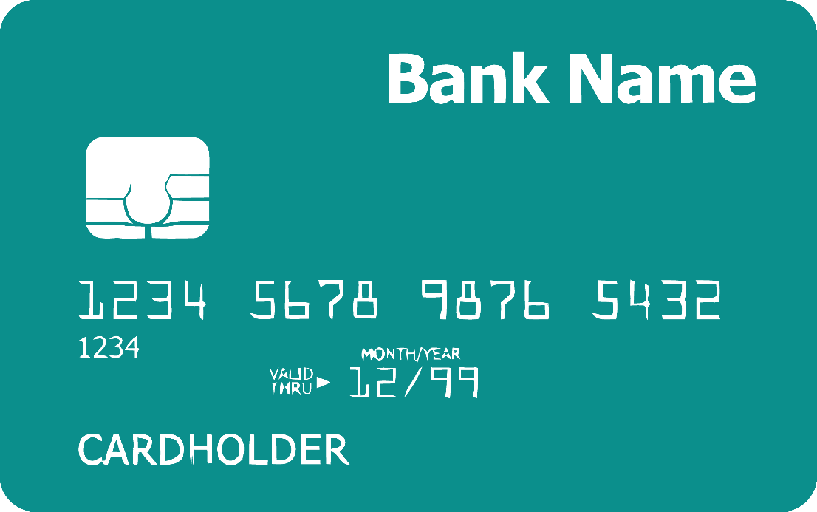
Ideas para ahorrar dinero
¡Tenga cuidado con el crédito!
Notes:
El crédito nos puede poner rápidamente en un callejón sin salida cuando pasamos el saldo de un mes a otro.

Slide 17
Saldo actual en la tarjeta de crédito = $1,715.24 Pago mínimo pendiente = $18 Fecha de vencimiento = 21 días
Ahorre dinero usando menos crédito
Si no carga más compras a esta tarjeta cada mes usted paga… | Terminará de pagar el saldo en este estado de cuenta aproximadamente en… | Y terminará por pagar un total aproximado de…
Solamente el pago mínimo | 12 años | $2,685 (969.76 en interés)
$55 | 3 años | $1,977 (Ahorra = $708)
Notes:
Ejemplo de advertencias de “recuadro negro” nuevas en informes de tarjetas de crédito. (La información roja se añadió para esta diapositiva, pero no aparece en la advertencia); (esto asume una tasa de interés variable entre 16-24% dependiendo de los tipos de cargos que se han hecho). Usted puede preguntar si alguien ha notado estas advertencias en informes de la tarjeta de crédito.

Slide 18
Tipos de crédito de alto riesgo
Préstamos de día de pago
Arriendo con opción a compra
Préstamos de título de automóvil
Casas de empeño
400-800%
Notes:
No solamente las tarjetas de crédito – hay otros tipos de crédito que cobran intereses muy altos.

Slide 19
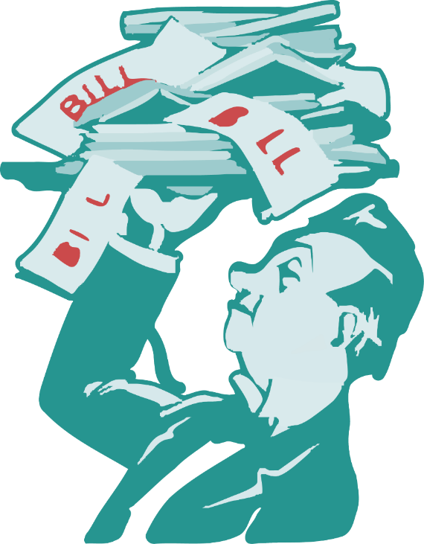
Ideas para ahorrar dinero
¡Tenga cuidado con el débito también!
Notes:
Una encuesta en 2008 de Consumer Reports (Nilson Report) encontró que la familia media gastó $23 al mes en cargos de débito.
La investigación también muestra que los consumidores que usan tarjetas débito a menudo tienen una mayor probabilidad de estar sobregirados en su cuenta de cheques

Slide 20
¿Protección contra sobregiro?
Alternativa de optar por protección contra sobregiro:
Transacciones de tarjeta débito
Retiros de una ATM
No incluye:
Cheques
Transferencias automáticas
Notes:
2010 CARD Act (Ley de Tarjetas de 2010): Las instituciones financieras les deben dar a los consumidores la opción de ser incluidos en la protección contra sobregiro para transacciones de débito y ATM (solamente).
20

Slide 21
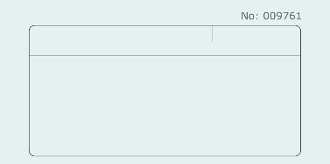
…Una idea más para ahorrar dinero
Lleve la cuenta de sus gastos.
Notes:
Llevar la cuenta de los gastos es una herramienta para tomar decisiones financieras y determinar prioridades. A final de cuentas: ¿está contento con la manera en que gasta su dinero?

Slide 22
¿Cómo saber cuánto dinero está ahorrando si no sabe cuánto está gastando?
Notes:
Empiece a llevar la cuenta de sus gastos inmediatamente para tener una cantidad de referencia de sus gastos. Luego puede ver hasta qué punto sus esfuerzos para ahorrar valen la pena.

Slide 23
Maneras de llevar la cuenta de los gastos:
Cuaderno
Recibos
Chequera o informe del banco
Calendario
Método de sobres
Computador (programas gratis en la web o de algunos bancos)
Notes:
Pida que levanten la mano los que han llevado la cuenta de sus gastos alguna vez. Pregunte si algunos quieren compartir cómo lo hicieron o comparta los métodos que usted ha usado. Refiérase al folleto – revise los ejemplos de diferentes maneras de llevar la cuenta.

Slide 24
Compare ingresos y gastos una vez al mes.
Gastos
Ingresos
Notes:
Una vez que haya llevado la cuenta de sus gastos, puede comparar los ingresos y los gastos. Es posible que descubra que cada mes es un poco diferente. En algunos meses es más fácil ahorrar y en otros meses es posible que tenga que sacar dinero de sus ahorros. Piense a largo plazo para tener resultados positivos.

Slide 25
Si pasa algo y no puede pagar las cuentas . . .
¡Actúe ahora!
Asesoría financiera
www.debtadvice.org
Notes:
Proporcione lista de recursos locales para asesoría financiera.

